Slide 1






DIAGNOSTIC EGALITE FEMMES-HOMMES
Le contexte
Le RGPD
La méthodologie
Les analyses
Les conclusions

Slide 2




Contexte
Création d’un rapport sur l’égalité professionnelle
femmes-hommes
Amélioration de notre marque employeur
Attirer de nouveaux talents
3 fichiers *.csv issus de notre logiciel SIRH
(avec des données personnelles)

Slide 3
RGPD
Les 5 grands principes des règles de protection
des données personnelles ?
Le principe de finalité
Le principe de proportionnalité et de pertinence
Le principe d’une durée de conservation limitée
Le principe de sécurité et de confidentialité
Les droits des personnes

Slide 4

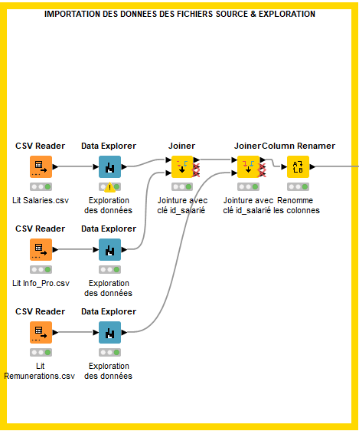
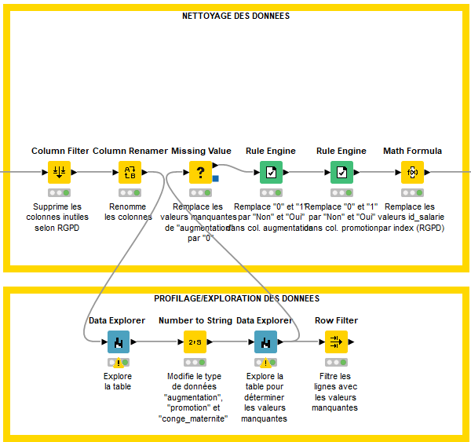
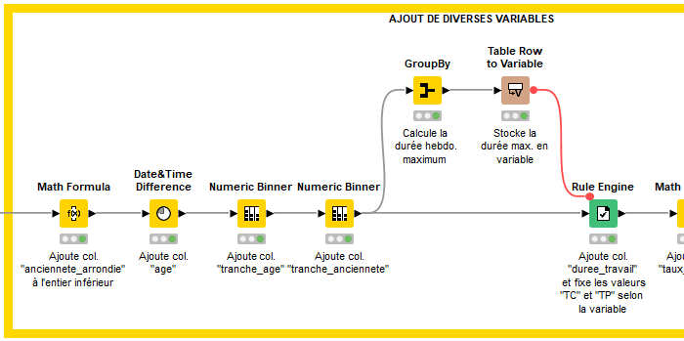
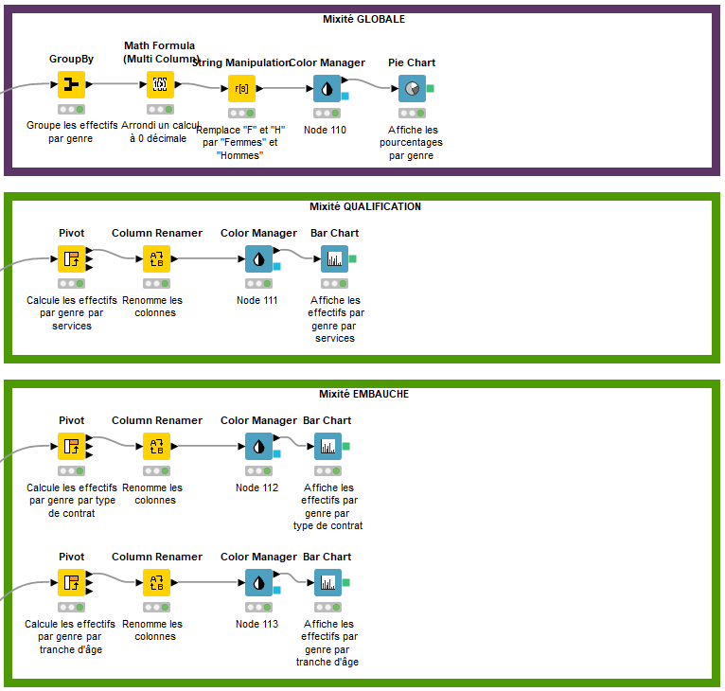
Méthodologie
Logiciel :
Importer les données
Nettoyer les données
Ajouter des variables
Analyser les données
1
2
3
4

Slide 5
Méthodologie
Logiciel :
Importer les données
Nettoyer les données
Ajouter des variables
Analyser les données
1
2
3
4

Slide 6
Méthodologie
Logiciel :
Importer les données
Nettoyer les données
Ajouter des variables
Analyser les données
1
2
3
4

Slide 7
Méthodologie
Logiciel :
Importer les données
Nettoyer les données
Ajouter des variables
Analyser les données
1
2
3
4

Slide 8
Méthodologie
Logiciel :
Importer les données
Nettoyer les données
Ajouter des variables
Analyser les données
1
2
3
4

Slide 9
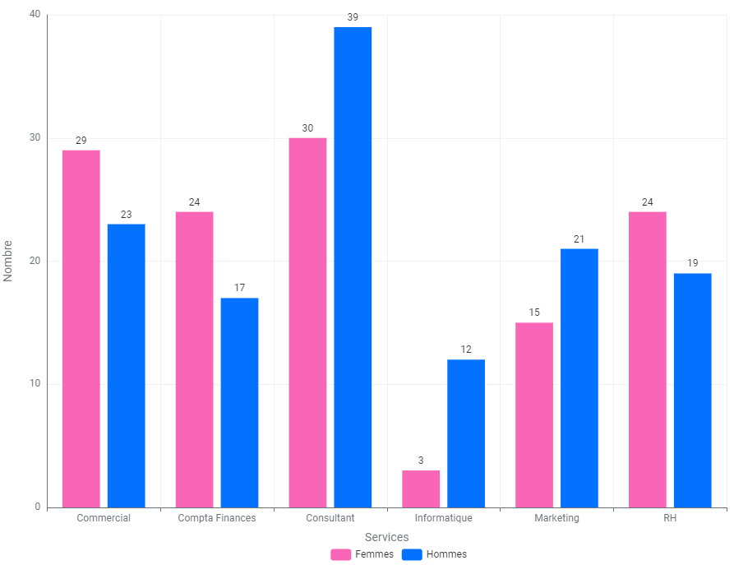
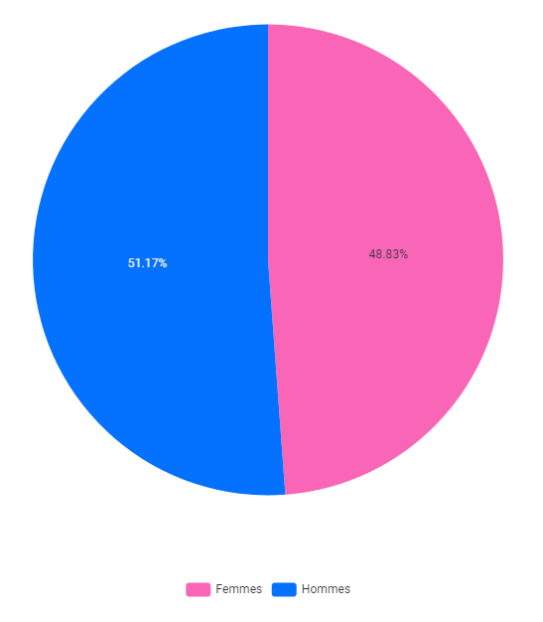
ANALYSES – Mixité Globale & Qualification
Répartition en % des effectifs par genres
Répartition des genres par services

Slide 10
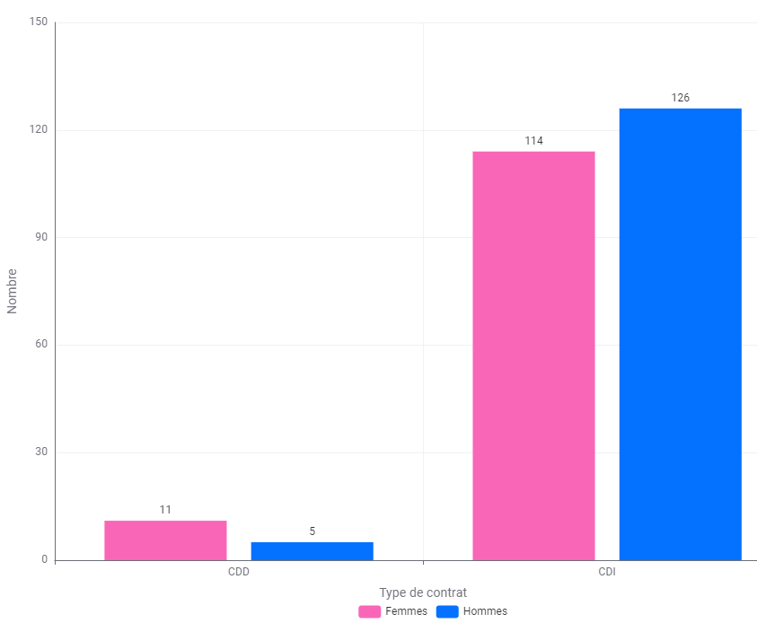
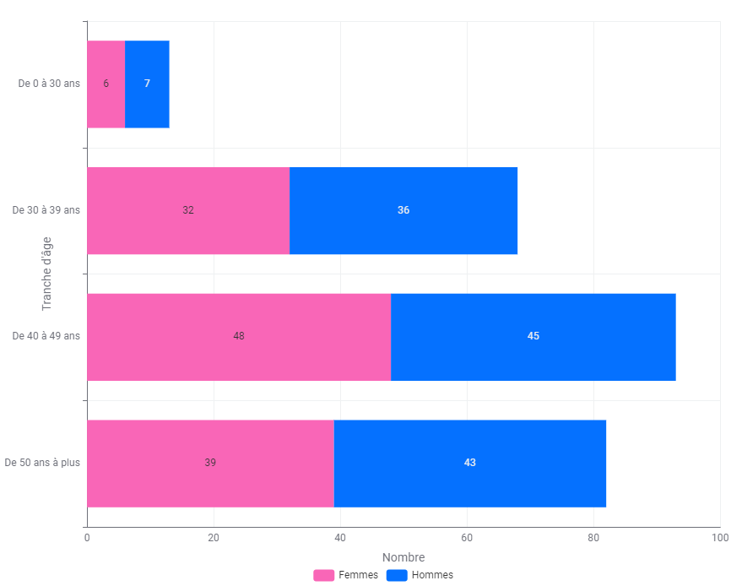
ANALYSES – Mixité Embauche
Répartition des genres par types de contrat
Répartition des genres par tranches d’âge

Slide 11
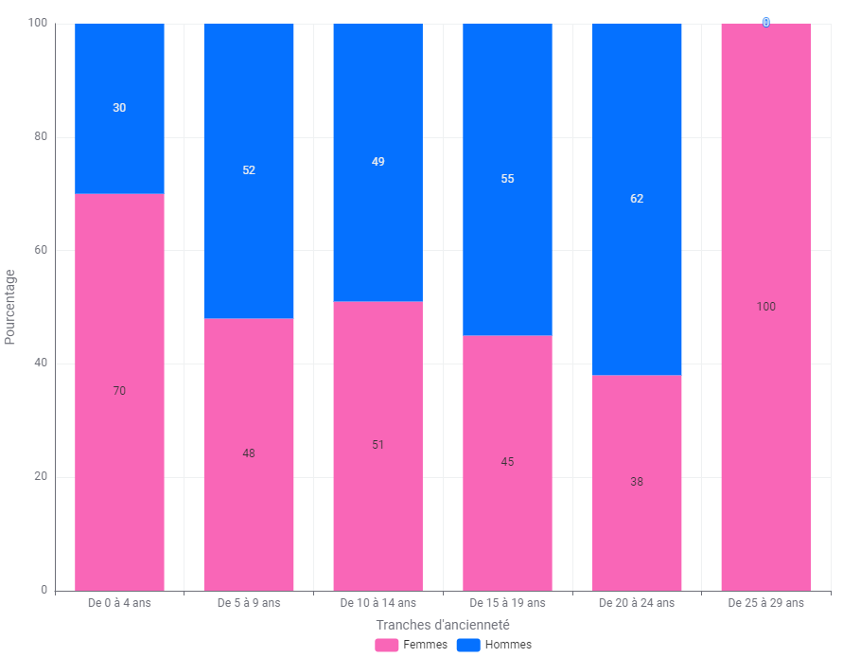
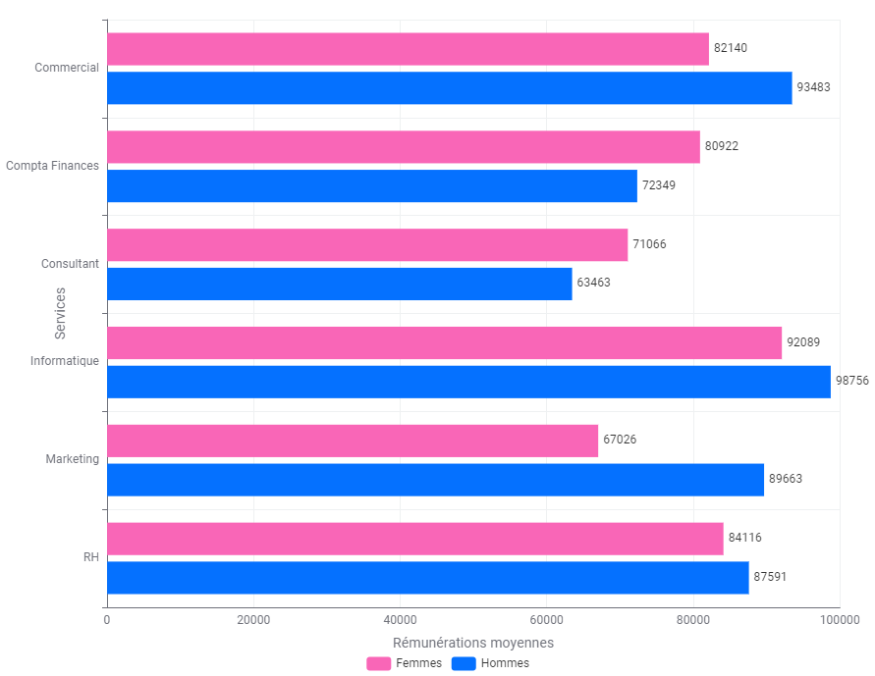
ANALYSES – Parcours Promotion & Rémunération
Répartition des genres par tranches d’ancienneté
Rémunérations annuelles moyennes par services et par genres

Slide 12
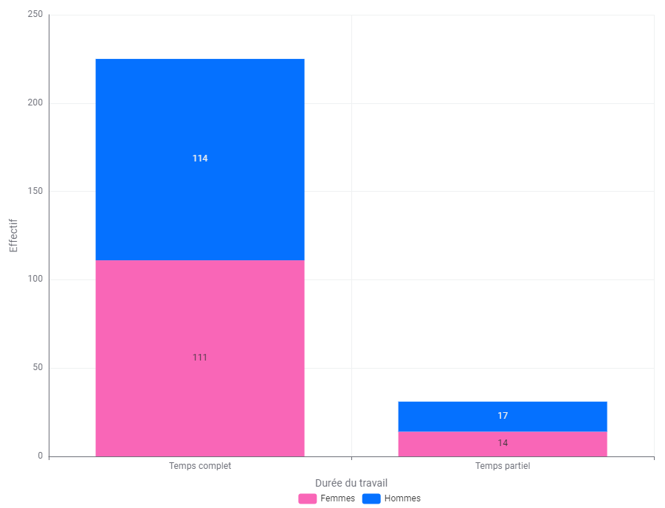
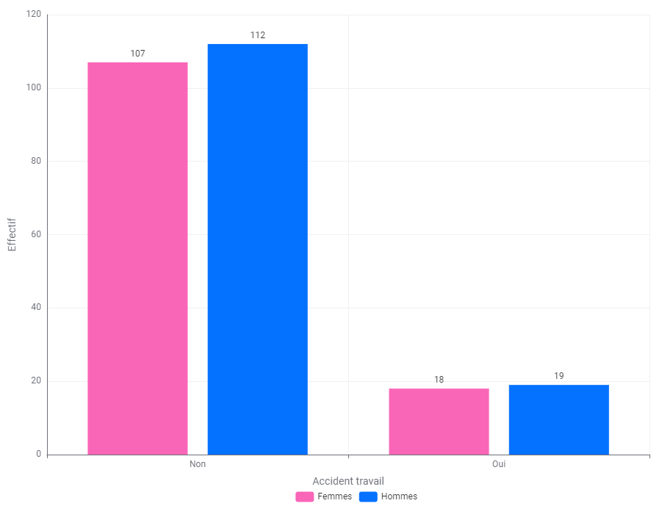
ANALYSES – Conditions de travail & Santé et Sécurité au travail
Répartition par genres des durées de travail
Répartition des accidents par genres

Slide 13
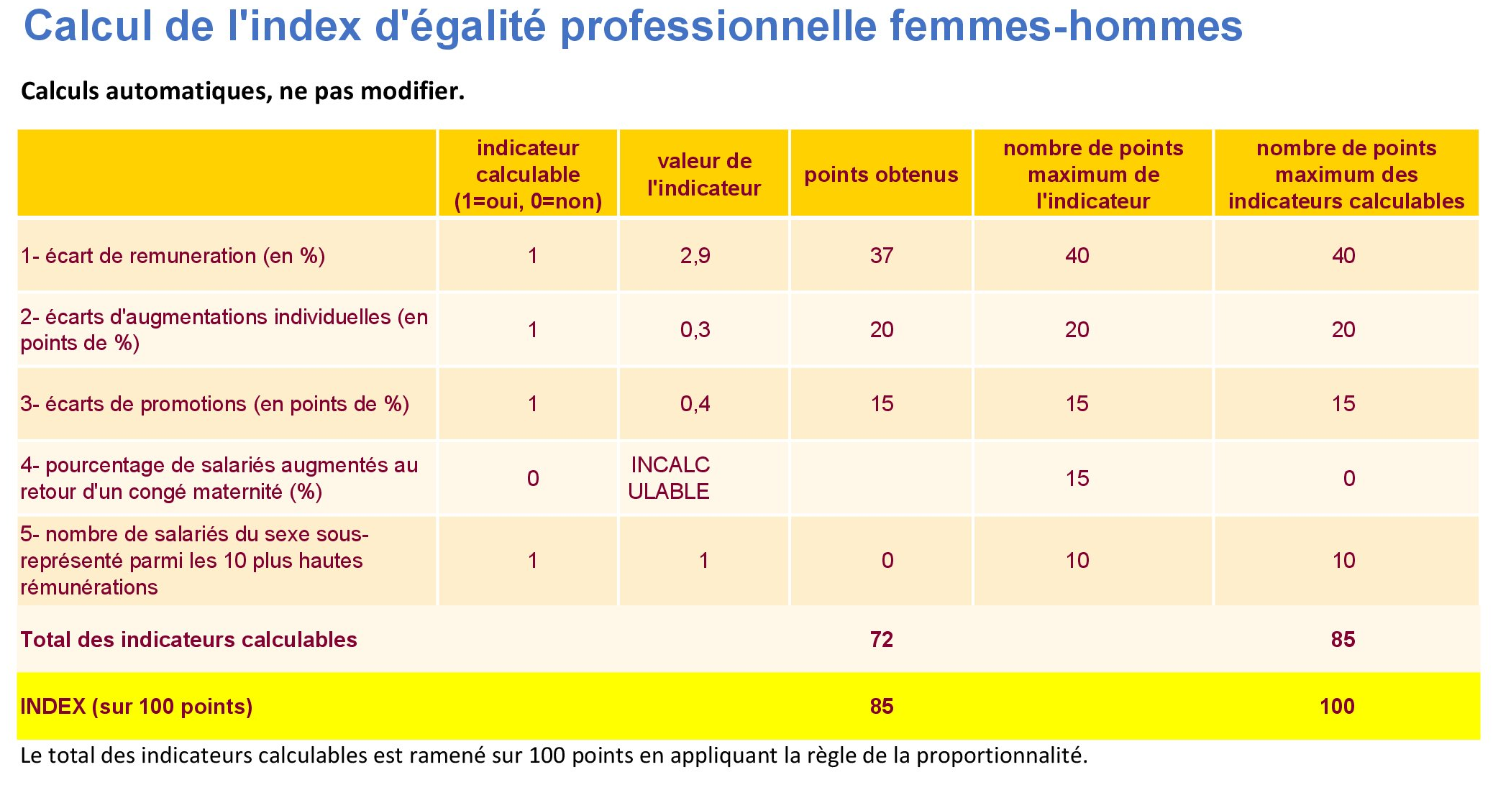
Conclusions
Mise à disposition d’une table finale au format *.csv pour futures analyses
Recommandations

